Slide 1
Building up the training centre in the Czech Republic
TRAIN-TO-NZEB
THE BKHs
Jiří Karásek
SEVEn, The Energy Efficiency Center

Slide 2
Dosavadní aktivity při rozvoji centra
Marketingový průzkum
Business plán centra
Programy vzdělávání
Tvorba modelů a praktické ukázky
Training of trainers
Školení osob
Poradenské centrum
This project has received funding from the European Union’s Horizon 2020 research and innovation programme under grant agreement No 649810.

Slide 3
Business plán centra
SWOT Analýza
Posouzení rizik
Marketingová analýza
Marketingová strategie
Analýza 5P: produkt, cena, místo, propagace a lidé
Organizace a řízení
Produkty a služby
Náklady a finance
This project has received funding from the European Union’s Horizon 2020 research and innovation programme under grant agreement No 649810.

Slide 4
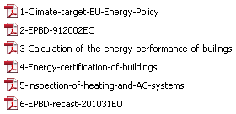
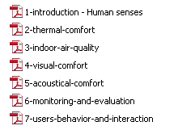
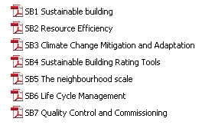
Programy vzdělávání
Projekt IDES-EDU Jedná se o 5 - 6 kurzů po cca 8 přednáškách, tedy cca 6 * cca 150-200 slidů
Lecture A1
BIG LECTURE
Lecture B
Lecture C
This project has received funding from the European Union’s Horizon 2020 research and innovation programme under grant agreement No 649810.

Slide 5
Programy vzdělávání
Projekt TRB (train rebuild)
„Trainrebuild-technical-manual“
Manuál je určen pro laiky, vlastníky a uživatele domů. Vzhledem k typu budovám je možné aplikovat dokument na většinu typů budov, ale primárně je zaměřen na obytné budovy (rodinné i bytové domy).
Dokument je tvořen jako příručka pro možné konstrukce domu a další zásahy do domu tak, aby se snížila spotřeba energie na užívání budovy.
This project has received funding from the European Union’s Horizon 2020 research and innovation programme under grant agreement No 649810.

Slide 6
Programy vzdělávání
Projekt neZEH
„Assessment_of_existing_nZEB_technologies30“
Projekt jako takový je zaměřen pouze na hotely, ale dokument je obecnější.
Podobně jako předchozí „Trainrebuild-technical-manual“, je dokument tvořen jako seznam možný opatření pro dosažení nZEB.
This project has received funding from the European Union’s Horizon 2020 research and innovation programme under grant agreement No 649810.

Slide 7
Programy vzdělávání
Projekt INTENT
„How_to_plan__design_and_construct_cost_efficient_and_sustainable_buildings__report_IEE_project_INTEND_final“
Projekt je celý zaměřen na IED (integrovaný energetický design).
Projekt je zaměřen na architekty, inženýry, developery, celého managementu stavby samotné.
This project has received funding from the European Union’s Horizon 2020 research and innovation programme under grant agreement No 649810.

Slide 8
Tvorba modelů a praktické ukázky - Novostavba
Popis | Měřítko a rozměry | Skladba konstrukcí | Obrázek
Budoucí novostavba, stěna z vápenopískových cihel s izolací z minerální vlny. Stavba má splňovat standard pasivní budovy. U-hodnota obvodové stěny 0,115 W(m2K) | 1:1 cca 130 x 80 x 260 cm | Spodní stavba – floor finish e.g. timber, tile etc. 150 mm power floated concrete floor slab 300 mm EPS/XPS insulated foundation system in 3 layers of 100 mm 50 mm sand blinding hardcore Stěna – MVC 215? mm vapenopiskove cihly 250 mm polystyren/minerální vlna 0,031 W/mK omítka Střecha – izolována concrete tile or slate finish timber counter batten timber batten breathable roof membrane 80 mm gutex wood fibre board 225 mm timber rafter at 400 centres with insulation between 18 mm OSB racking board taped for airtightness 50 mm timber batten at 600 centres with insulation between 18 mm OSB racking board Okno – izolační, trojsklo
This project has received funding from the European Union’s Horizon 2020 research and innovation programme under grant agreement No 649810.

Slide 9
Tvorba modelů a praktické ukázky - Novostavba
Model 2 - Novostavba, dřevostavba
Model 3 - Novostavba, stěna – keramické zdivo, stěna – keramické zdivo
Model 4 - Změna dokončené stavby, panelový dům
Cvičné modely, stěna – zdivo, okno – trojsklo/dvojsklo, prostupy
Air-tight room
Spotřební materiál
This project has received funding from the European Union’s Horizon 2020 research and innovation programme under grant agreement No 649810.

Slide 10
Training of trainers
Zahájení červen, ve spolupráci s projektem ingREes
Tvorba seznamu školitelů, spolupráce se školiteli
Zlepšování kvality výuky
Návrh modelů
Studijní programy
Zkoušení
Certifikace
This project has received funding from the European Union’s Horizon 2020 research and innovation programme under grant agreement No 649810.

Slide 11
Školení osob
Kurzy ve třídách– 0,5 -1 den ve třídě teoretické znalosti
Praktická cvičení – 0,5- 1 u modelů, demonstračních a zkušebních
E-learning, založený stávajících programech
Studijní materiály, pro studenty a školitele
nZEB
This project has received funding from the European Union’s Horizon 2020 research and innovation programme under grant agreement No 649810.

Slide 12
Poradenské centrum
Prováděno v rámci aktivit SEVEn
Energetická konzultační a informační střediska - EKIS
This project has received funding from the European Union’s Horizon 2020 research and innovation programme under grant agreement No 649810.

Slide 13
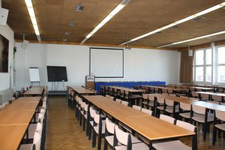
Děkuji za Vaši pozornost.
Jiří Karásek
jiri.karasek@svn.cz
This project has received funding from the European Union’s Horizon 2020 research and innovation programme under grant agreement No 649810.

